Slide 1
স্বা
গ
ত

Slide 2


মোঃ কয়েছ আহমদ
শ্রেণিঃ দ্বিতীয়
বিষয়ঃ প্রাথমিক গণিত
অধ্যায়ঃ ০৩
শিরোনামঃ গুণ
পাঠঃ ৬ এর গুণ
পৃষ্ঠাঃ ৮৮
সহকারী শিক্ষক
মোহাম্মদপুর এ. গফুর সপ্রাবি
দক্ষিণ সুরমা, সিলেট।
মোবাইল: 01710504502

Slide 3
    গুণের নামতা (১ থেকে ১০ পর্যন্ত) বলতে ও ব্যবহার করতে পারবে।
    ছবি বা কথায় বর্ণিত তথ্যের গাণিতিক রূপ দিতে পারবে।

Slide 4
এসো আমরা একটি গল্প শুনি
https://youtu.be/wckBx0nWXSg

Slide 5
গল্প থেকে আমরা কি জানলাম?
একই সংখ্যা বার বার যোগ করা হয়েছে।
একই সংখ্যা বার বার যোগ না করে আমরা সংক্ষেপে হিসেব করতে পারি। সংক্ষেপে হিসেব করার পদ্ধতিকে বলে গুণ।

Slide 6

আজকের পাঠ
6 এর গুণ

Slide 7
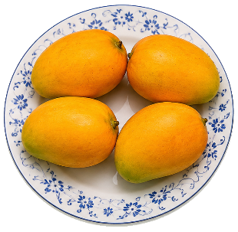
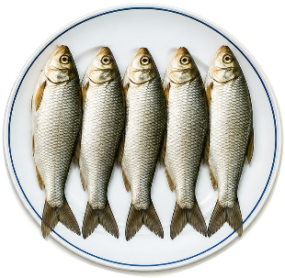
এসো আমরা কিছু ছবি দেখি
আম ও মাছ কয়টি থালায় কয়টি করে আছে?
পাঁচটি থালায় ৪ টি করে আম আছে
পাঁচটি থালায় 5 টি করে মাছ আছে

Slide 8
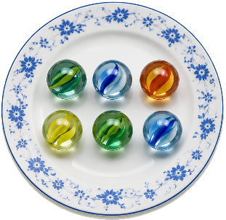
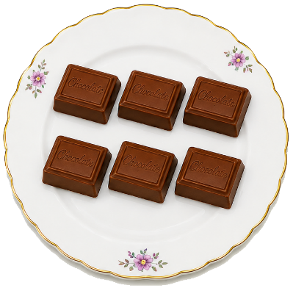
আমরা এখন কিছু ছবি দেখি
এখানে কয়টি থালায় কয়টি করে মার্বেল আছে?
এখানে কয়টি থালায় কয়টি করে চকোলেট আছে?

Slide 9



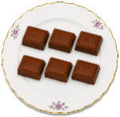
চলো ৬ এর গুন করা শিখি:
5টি থালায় 6টি করে মার্বেল আছে। মোট মার্বেল কতটি?
4টি থালায় 6টি করে মাছ আছে। মোট মাছ কতটি?
+
+
+
+
+
+
+
৬ + ৬ + ৬ + ৬ + ৬
৬ + ৬ + ৬ + ৬
= ৩৬
= ২৪
এখানে ৬ কে বারবার যোগ করা হয়েছে। চলো বারবার যোগ না করে সংক্ষেপে যোগ করি।
৬ × ৬ = ৩৬
৬ × ৪ = ২৪

Slide 10
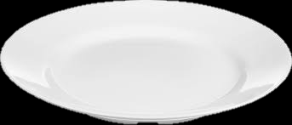
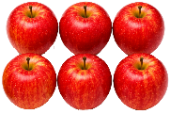
আপেল কতগুলো আছে?
উপরে ৫ টি থালার প্রত্যেকটিতে ৬টি করে আপেল আছে

Slide 11
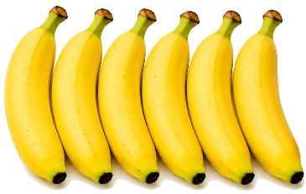
ভিন্ন উপায়ে গুণ করি:
এটাকে আমরা গুণ করলে গাণিতিক বাক্য হবে ৬ × 4 =

Slide 12
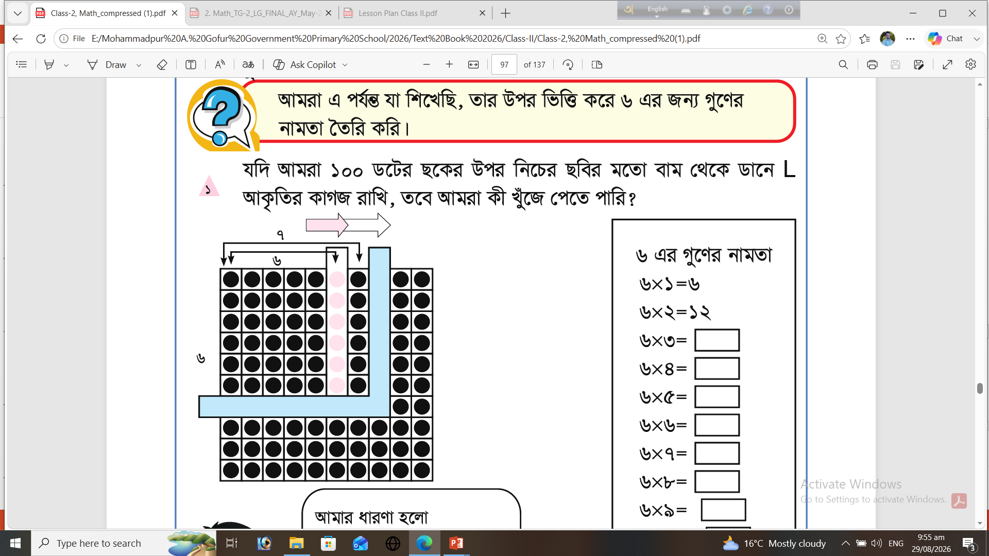
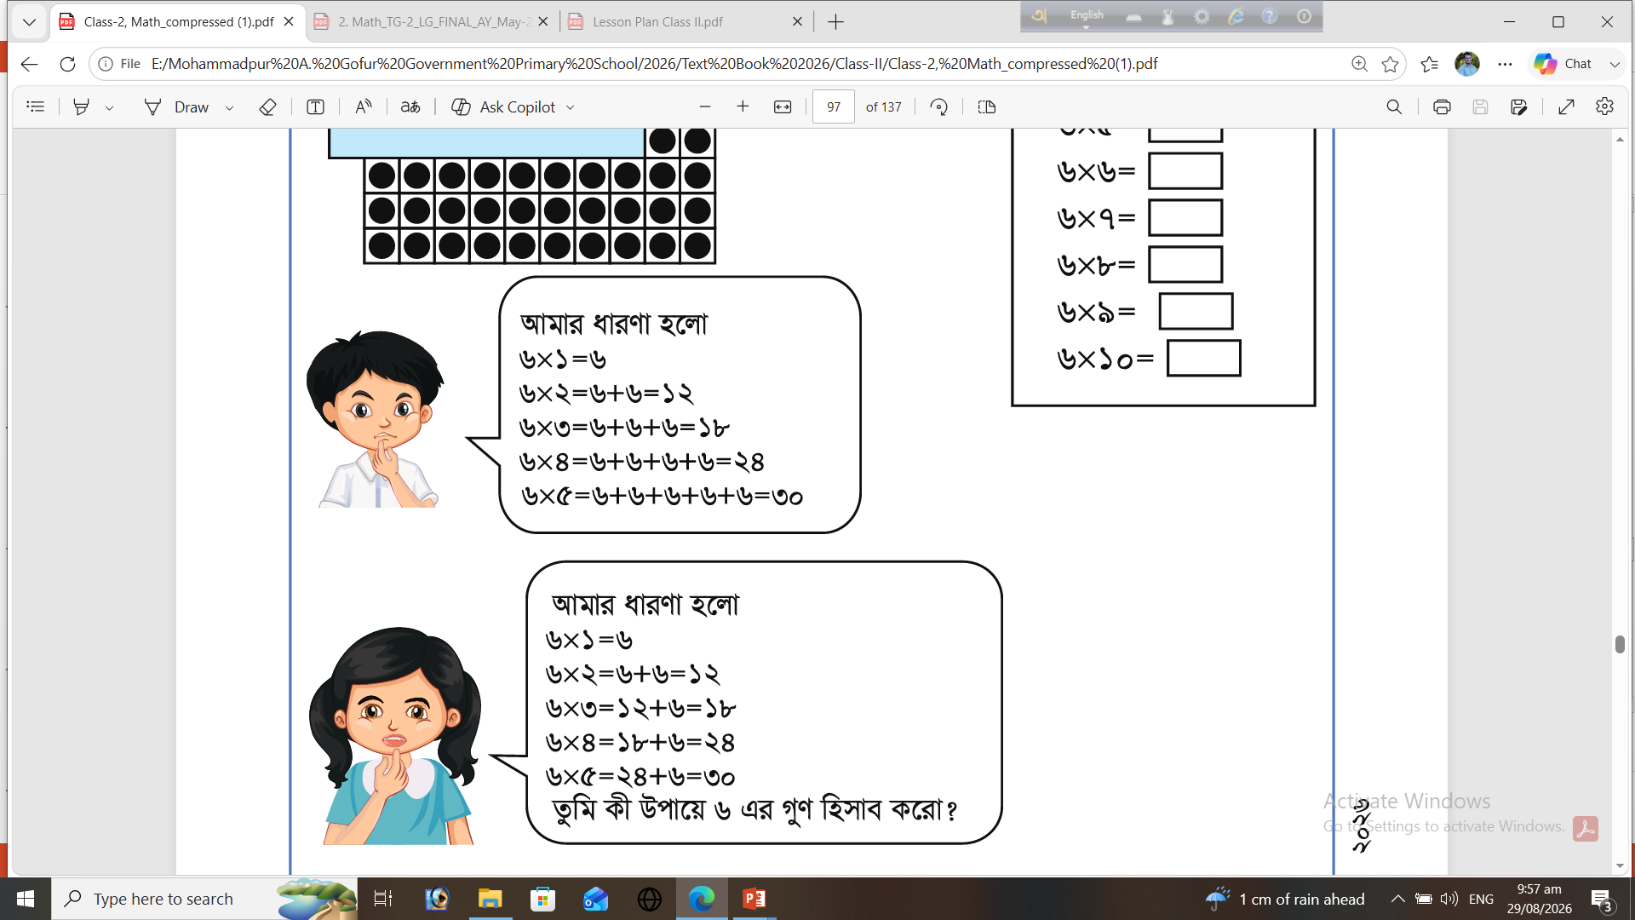

Slide 13
আপেল গণনার জন্য বিকল্প বাক্য লিখি
কলা গণনার জন্য বিকল্প বাক্য লিখি
৬+৬+৬+৬+৬+৬
৬+৬+৬+৬+৬
৬ × ৬
৫ × ৬
৩৬টি আপেল
৩০ টি কলা

Slide 14


ক দলঃএখানে কয়টি করে মার্বেল আছে?
৬+৬+৬+৬+৬=৩০
খ দলঃ এখানে কয়টি থালায় কয়টি করে বল আছে?
৬+৬+৬+৬=২৪

Slide 15
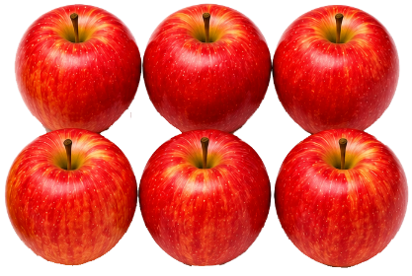
  এখানে কয়টি করে আপেল আছে তোমার সহপাঠির সাথে আলাপ করে লেখ।
গাণিতিক বাক্য:
৬+৬+৬+৬=২৪

Slide 16
যদি আমরা আরেকটি থালা যুক্ত করি তাহলে সেখানে কতগুলো আপেল হবে?
গাণিতিক বাক্য:
৬+৬+৬+৬+৬=৩০

Slide 17

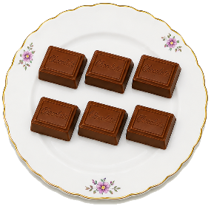
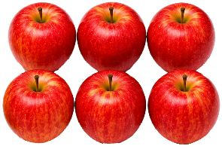

=
=
=
=

Slide 18
